Slide 1
Running Tracker
3. mérföldkő

Slide 2
Feladat
Running Tracking
Futó alkalmazás
Valós időben nyomon lehet követni az aktuális futást
Idő, távolság, sebesség
Útvonal (külön stílussal: lassú, közepes, gyors, megáll)
Meg lehet tekinteni az eddigi futásokat
Idő, távolság, sebesség, vertikális változás (fel, le), kalória
Útvonal (külön stílussal: lassú, közepes, gyors, megáll)
Beállítások menüpontban meg lehet adni
Személyes tulajdonságokat (nem, súly, magasság)
Figyelmeztető értékek (távolság, idő, sebesség)

Slide 3
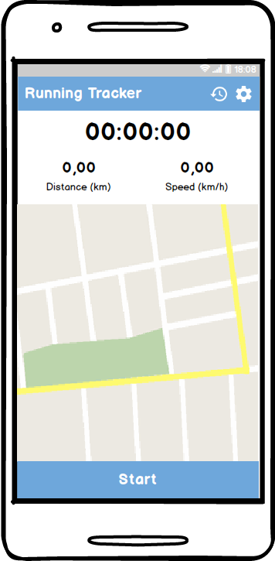
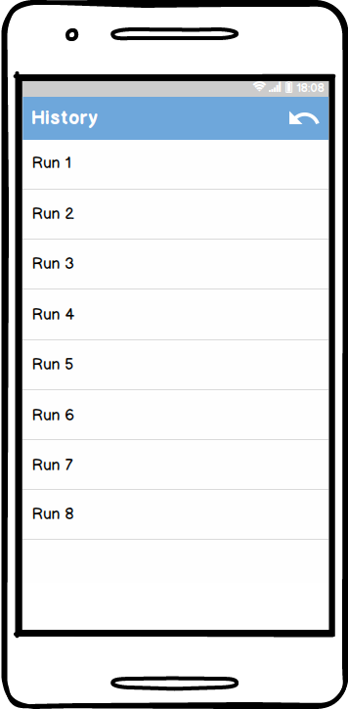
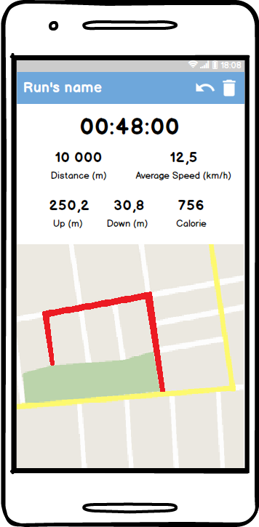
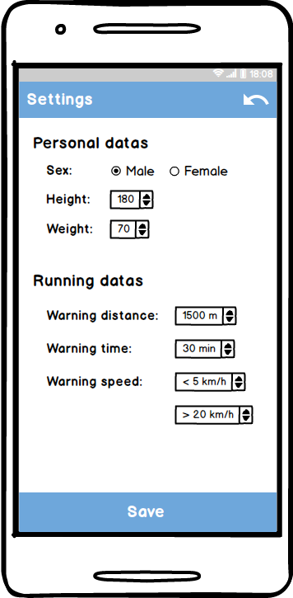
Képernyőterv

Slide 4
Fejlesztések
Legalább n (jelenleg 7) hosszú egy szakasz (azonos színű út) hossza
A nézet vibrálásának csökkentése
A térképre történő újrarajzolások minimalizálása
Előző futás megtekinthető és törölhető

Slide 5
Köszönjük a figyelmet!

